Slide 1
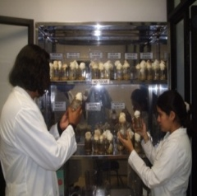
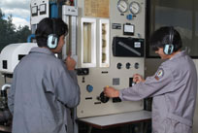
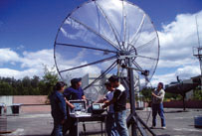
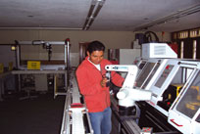
ELECTRÓNICA EN REDES Y COMUNICACIÓN DE DATOS
ANALISIS Y ESTUDIO DEL DESPLIEGUE DE REDES DE DATOS POR MEDIO DE LA LUZ VISIBLE, BAJO EL ESTANDAR 802.15.7 (li-Fi)
Director: Dr. Nikolai Espinosa Ortiz, PHD
Coodirector: Ing. Darwin Aguilar Salazar, MSc
Tesista: Alvaro Gabriel Benítez.

Slide 2
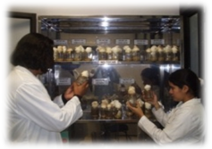
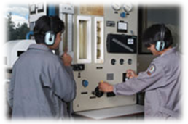
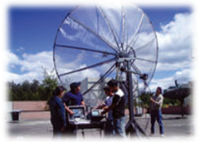
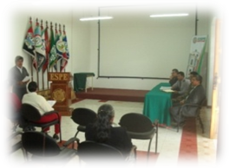
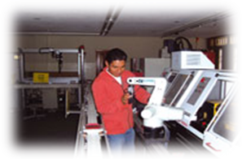
Como algo principal de lo aprendido:
“La Investigación, Desarrollo e Innovación son factores primordiales
para el Desarrollo Competitivo
de la Sociedad ”

Slide 3
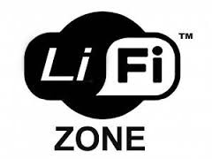
INTRODUCÍÓN
EL ESTANDAR 802.15.7 (Li-Fi)
HARDWARE DE IEEE PARA 802.15.7
MARCO LEGAL EN EL ECUADOR
REQUERIMIENTO DEL DESPLIEGUE DE Li-Fi
CONCLUSIONES Y RECOMENDACIONES

Slide 4
INTRODUCCIÓN
ELECTRONICA EN REDES
Según datos del Instituto Nacional de Estadísticas y Censos (INEC), a noviembre de 2010, el 66,70% reside en zonas urbanas.
El INEC y el MINTEL:
Enero del 2010 con una población de 14.021.963 con servicios de telecomunicaciones del 97%
Diciembre del 2013 con una población de 15774749 que tienen un 111,10% en servicios de telecomunicaciones.
Existe un desafío importante en encontrar tecnologías apropiadas y de bajo costo para el acceso a servicios; el desarrollo de varias tecnologías inalámbricas IEEE 802.11, IEEE 802.16, IEEE 802.20, y las más recientes lanzadas en el 2012 casi simultáneamente en el mismo año 802.22 (Wireless RAN) y 802.15.7 (Li-Fi),

Slide 5
INTRODUCCIÓN
ELECTRONICA EN REDES
La brecha digital se hace evidente en la sociedad ecuatoriana y es uno de los obstáculos para el desarrollo de nuestro país.
Todo esto obliga a plantearse modelos tecnológicos de alto performance y de bajo coste para garantizar una adecuada inclusión de las TICs.
Esto significa fortalecer a los actores locales aplicando los enfoques de género, equidad e interculturalidad, que deben primar en cualquier proceso de cambio, esto encaminado en el Plan Nacional del Buen Vivir (PNBV)
El presente proyecto busca:
Realizar un análisis del estándar 802.15.7 (Li-Fi), mediante el estudio de bandas, frecuencias, zonas de cobertura, regulación vigente, a fin de posibilitar el acceso a las TICs

Slide 6
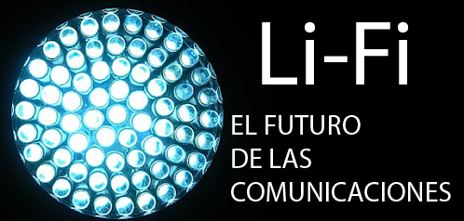
INTRODUCCIÓN
ELECTRONICA EN REDES
Recopilar, procesar y sistematizar la información referente al estándar 802.15.7 (Li-Fi), protocolos, topologías, seguridades y otras que permitan sustentar la investigación.
Analizar el marco legal y regulatorio vigente en el Ecuador y las iniciativas para el avance de la Sociedad de la Información.
Identificar dispositivos que soporte el estándar IEEE 802.15.7, características técnicas, costos y disponibilidad en el mercado
Establecer los requerimientos necesarios para la posible implementación y despliegue de la tecnología 802.15.7 (Li-Fi).

Slide 7
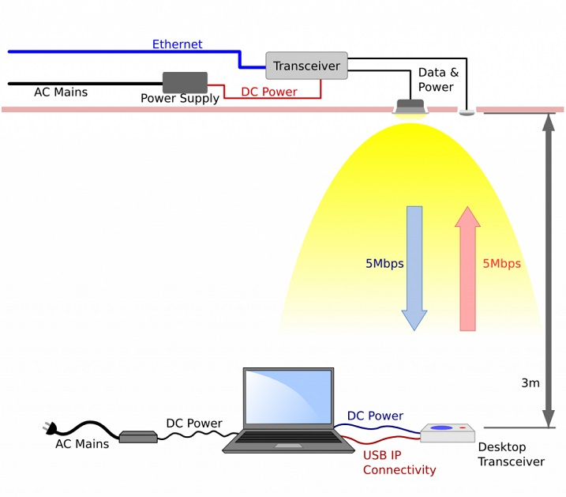
EL ESTANDAR 802.15.7
ELECTRONICA EN REDES
Descripción General del Funcionamiento de Li-Fi

Slide 8
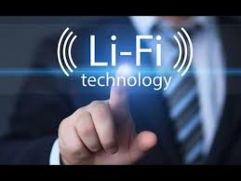
EL ESTANDAR 802.15.7
ELECTRONICA EN REDES
Li-Fi es un sistema de comunicación inalámbrica que utiliza el espectro visible de la luz.
El 6 de Septiembre del 2011, en la conferencia de TEDGlobal en Edimburgo, Harald Haas PHD comarte su descubrimiento.
Li-Fi define una capa PHY y MAC de corto alcance, con una cobertura de hasta los 10 metros.
Comunicación de corto alcance inalámbrico óptico usando la luz visible (VLC)
El acceso a varios cientos terahertz, de espectro sin licencia.

Slide 9
EL ESTANDAR 802.15.7
ELECTRONICA EN REDES
Topología en Estrella.
Topología en Punto – Punto.
Topología en Broadcast.
Difusión

Slide 10
EL ESTANDAR 802.15.7
ELECTRONICA EN REDES
Capa Física:
Las características de la subcapa MAC
son:
La gestión de beacom
Acceso al canal
Intervalo de tiempo de gestión (GTS)
Frame de validación
Reconoció de entrega de frame
Asociación y disociación.

Slide 11
EL ESTANDAR 802.15.7
ELECTRONICA EN REDES
RX modos de funcionamiento:
Espacio entre tramas:

Slide 12
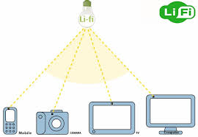
EL ESTANDAR 802.15.7
ELECTRONICA EN REDES
La capa física y es responsable de las siguientes tareas:
a) Generación de balizas de red (beacom)
b) La sincronización con balizas de red (beacom)
c) Soportar la asociación y disociación VPAN
d) Soportar la función del color
e) Soportar la visibilidad
f) Soportar la atenuación
g) Esquema de parpadeo-desvanecido (Flicker-mitigation)
h) Soportar la indicación visual del estado del dispositivo y la calidad del canal
i) Soportar la seguridad del dispositivo
j) Proporcionar un vínculo fiable entre dos entidades pares MAC
k) Soportar la movilidad

Slide 13
EL ESTANDAR 802.15.7
ELECTRONICA EN REDES
Proporciona soporte para siete canales lógicos en la MAC. Sin embargo, con el fin de apoyar la asociación de dispositivos sin conocimiento de las capacidades de recepción y para apoyar la difusión unidireccional, el receptor VLC apoyará recepción en todo el espectro de luz visible con cualquier tipo de fuente de luz óptica.

Slide 14
EL ESTANDAR 802.15.7
REGULACION DE LAS TELECOMUNICACIONES
Capas PHY:
La idea de promover sistemas ópticos inalámbricos es con la finalidad de superar las limitaciones del espectro radioeléctrico (Wi-Fi), explotando una parte completamente distinta del espectro electromagnético.

Slide 15
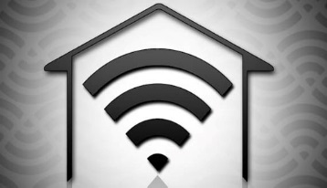
EL ESTANDAR 802.15.7
ELECTRONICA EN REDES
Desde una perspectiva de seguridad, IEEE 802.15.7, es ligeramente diferente de otras redes inalámbricas, por la direccionalidad y la visibilidad debido al espectro óptico visible.
La señal no viajará a través de medio, como paredes, a diferencia de otras redes inalámbricas basadas en radiofrecuencia.
los algoritmos de seguridad se siguen prestando en el estándar para las características tales como:
Confidencialidad de datos
Autenticación
Protección de Repetición.
El mecanismo criptográfico en esta norma se basa en la criptografía de clave simétrica y utiliza claves que son proporcionados por los procesos de capas superiores. El establecimiento y mantenimiento de estas teclas está fuera del alcance de esta norma.

Slide 16
HARDWARE DE IEEE PARA 802.15.7
ELECTRONICA EN REDES
Fabricantes:
Instituto Fraunhofer Heinrich Hertz (HHI) en Alemania - 3Gbps, 500 Mbps.
Casio ha implementado una aplicación para Iphone, hasta 5 teléfonos al mismo tiempo y un alcance de 100 metros a 1byte.
MIT en EE.UU. que usa una sucesión de colores, que según él son inperseptibles para el ojo humano, impresas en una pantalla de una tablet (IPad).
Universidad de Strathclyde, Oxford, Edimburgo - ¨ Conexiones de Luz Visible Ultra-paralelas ¨ - micro LEDs hechos con nitruro de Galio que tienen la capacidad de parpadear a velocidades mucho mayores – 3Gbps
Samsung, LG, SIEMENS, Future Network y varias universidades TEC, UNAM, Edimburgo, MIT, ESPE pero ninguna con la parte regulatoria ESPE.
pureLi-Fi -pureVLC
LIFI tiene un inmenso potencial, ya que puede convertir casi cualquier lámpara LED en una conexión de red.

Slide 17
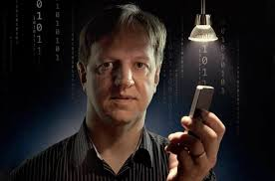
HARDWARE DE IEEE PARA 802.15.7
ELECTRONICA EN REDES
PURE VLC será la manufacturadora de lo que se tiene planeado con el Doctor Harold Hass.
En Octubre del 2011, ¨LiFi Consortium¨
Velocidades de más de 10 Gbps, descargas en 30 segundos.

Slide 18
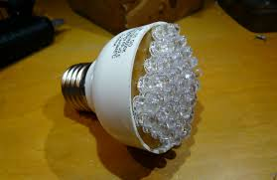
HARDWARE DE IEEE PARA 802.15.7
ELECTRONICA EN REDES
Modelos Disponibles

Slide 19
HARDWARE DE IEEE PARA 802.15.7
ELECTRONICA EN REDES
Características de Operación
Las características de operación de Li-Fi las brinda su especial modulación CSK - uso de tres fuentes de color de luz - siete bandas de color que se definen
Los tres vértices del triángulo de la constelación CSK - longitud de onda central - tres bandas de color - coordenadas de color xy
Es posible que algunas de las fuentes ópticas tengan un pico espectral a una frecuencia diferente que el centro del plan de bandas; también es posible que el espectro de la fuente óptica se distribuye entre múltiples bandas de frecuencia - La función de calibración de color

Slide 20
HARDWARE DE IEEE PARA 802.15.7
ELECTRONICA EN REDES
La modulación en Li-Fi es interesante, ya que
Esta según el numero de símbolos en la
constelación va formando triángulos.

Slide 21
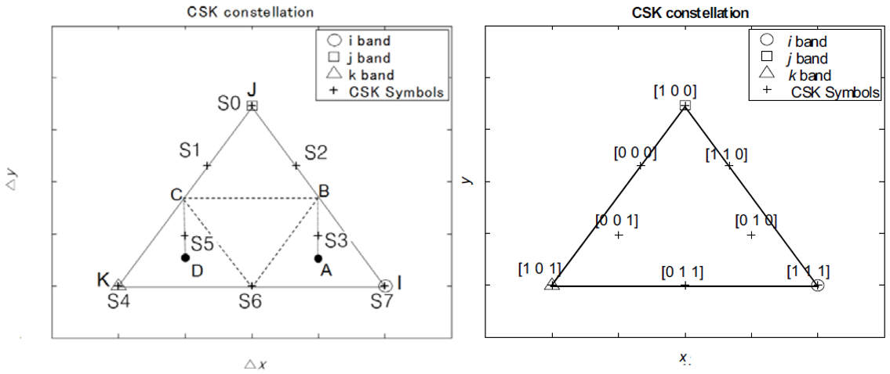
ELECTRONICA EN REDES
4-CSK 8-CSK
16-CSK

Slide 22
ELECTRONICA EN REDES
Costos Referenciales:
Ambiente Indoor de 6x5
Servicios Profesionales
Total
DISPOSITIVOS | COSTO
BONBILLA LED | 7.68 Dólares
LAMPARA | 20 Dólares
Li-Flame | 80 Dólares
Total | 107,68 Dólares
DISPOSITIVOS | COSTO
2 BONBILLA LED | 15.36 Dólares
2 LAMPARA | 40 Dólares
2 Li-Flame | 160 Dólares
Total | 215,36 Dólares
SERVICIOS PROFESIONALES | COSTO
Instalación | 150 Dólares
Mantenimiento | 100 Dólares
Total | 250 Dólares
DESCRIPCION | COSTO
TOTAL DISPOSITIVOS | 215,36 Dólares
SERVICIOS PROFESIONALES | 250 Dólares
TOTAL | 465,36 Dólares

Slide 23
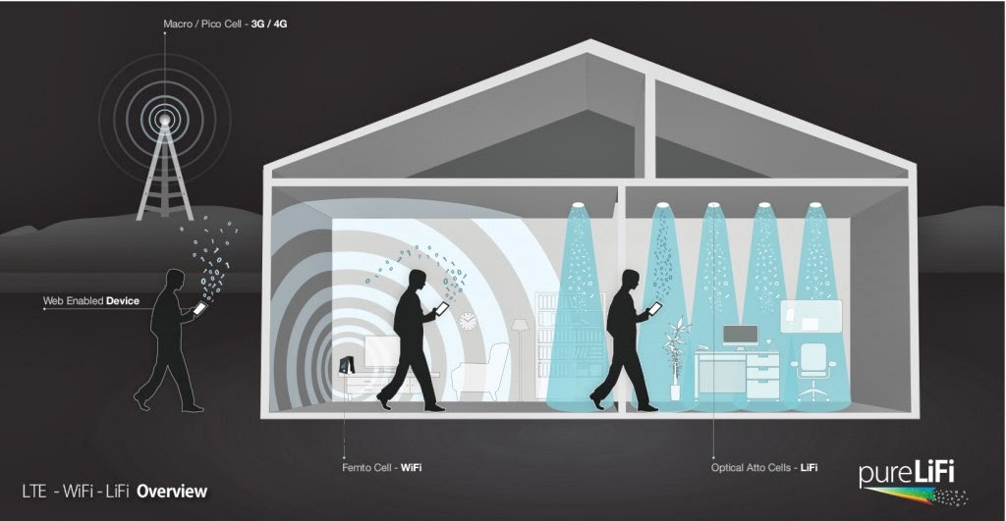
ELECTRONICA EN REDES
Compatibilidad con otros Estándares
- Electromagnetismo
El Profesor Harald Haas importantes consideraciones:
Capacidad: La forma en que transmitimos
Eficiencia: Hay aproximadamente 1,4 millones de antenas, utilidad de esta energía derivada a la transmisión es del 4%
Disponibilidad: vuelos, en hospitales etc.
Seguridad: Las ondas de radio traspasan las paredes

Slide 24
ELECTRONICA EN REDES
En base a lo expuesto anteriormente Li-Fi, permitiría una velocidad de 96Mbps, 3Gbps, 10Mbps con proyección de mayores tasas de trasferencia a futuro
Wi-Fi que con sus mejoras, tanto en modulación, propagación por medio de antenas MIMO y otras características más que las describiremos en esta sección llega a 270Mbps en su versión 802.11n
Gigabit Wi-Fi, 802.11ac es la próxima evolución de la norma Wi-Fi, que promete ofrecer altas velocidades de datos y mantener significativamente mayor rendimiento y latencia inferior, ya que puede ofrecer velocidad de datos máxima de 6,93 Gbps en modo de ancho de banda de 160MHz. (The Fifth Generation of Wi-Fi, 2014)

Slide 25
ELECTRONICA EN REDES
Para que sea compatible 802.11.ac de Wi-Fi con los estándares anteriores:
Se requiere para ser totalmente compatible con 802.11n y 802.11a.
802.11ac sólo se aplica a la banda de 5 GHz, porque no hay canales de 80 MHz y 160 MHz disponibles en la banda de 2,4 GHz.
El estándar 802.11ac permite la convivencia con 802.11n / a ya que los dispositivos al exigir un preámbulo compatible, que tiene una sección que es comprensible solo por las versiones 802.11n / a.
 | Li-Fi 802.15.7 | Wi-Fi 802.11n | Gigabit Wi-Fi 802.11ac
Modulación | 4CSK, 8CSK, 16CSK | BPSK, QPSK 16QAM, 64QAM | 64QAM, 256QAM
Tasas de transmisión | 96Mbps, 3Gbps, 10Gbps | 30Mbps, 120Mbps, 270Mbps | 6,93 Gbps
Medio de Trasmisión | Luz Visible | Onda de Radio | Onda de Radio
Cobertura | 10 metros | 15 metros | 30 metros
Seguridad | Robusta | Robusta | Robusta
Frecuencia de Operación | 380THz, 790THz | 2.4Mhz, 5MHz | 5MHz

Slide 26
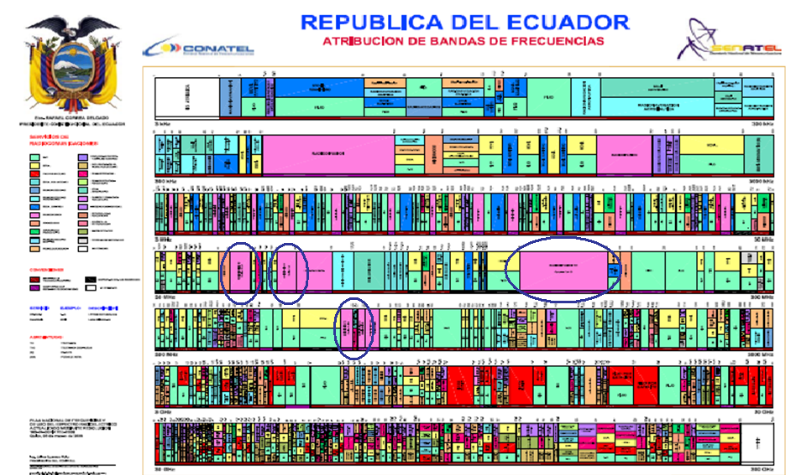
MARCO LEGAL EN EL ECUADOR
ELECTRONICA EN REDES

Slide 27
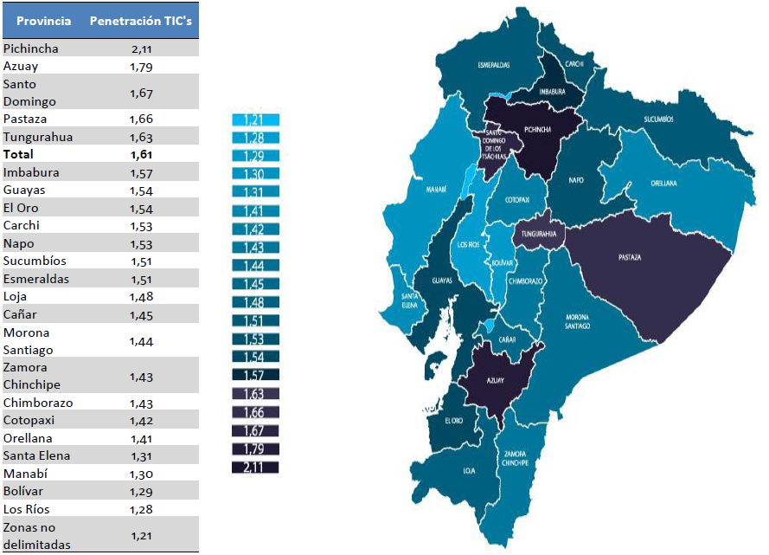
MARCO LEGAL EN EL ECUADOR
ELECTRONICA EN REDES
En la regulación ecuatoriana la tecnología Li-Fi no está normada ya que no se encuentra dentro del espectro radioeléctrico al cual se hace referencia en el Plan Nacional de Frecuencias. Resolución No. TEL-391-15-CONATEL-2012 emitida el 04 de Julio del 2012, estas se realizaron en base a las modificaciones del Plan Nacional de Frecuencias de septiembre de 2008.
En el Ecuador no existe una normativa que regule cada uno de las tecnologías de banda ancha, la única regulación existente para este tipo de aplicaciones es la publicada en el Registro Oficial N° 143 del 11 de noviembre del 2005, cuyo objetivo fundamental es la regulación de los sistemas de radiocomunicaciones que utilizan técnicas de Modulación Digital de Banda Ancha

Slide 28
MARCO LEGAL EN EL ECUADOR
ELECTRONICA EN REDES
En términos jurídico-administrativos hasta el 2014, puesto que en el año 2015 se unificaron en la Agencia de Regulación y Control de las Telecomunicaciones las entidades siguientes:
La Superintendencia de Telecomunicaciones (SUPERTEL).
La Secretaria Nacional de Telecomunicaciones (SENATEL).
El Consejo Nacional de Telecomunicaciones (CONATEL).
El reglamento general a la ley especial de telecomunicaciones (publicado en el registro oficial 404 del 4 de septiembre de 2001), establece como competencia de la secretaria Nacional de Telecomunicaciones; “proponer el MINTEL los estándares y anteproyectos de la normativa necesaria para asegurar el adecuado funcionamiento, homologación, conexión e interconexión de las redes de telecomunicaciones”
En el país todavía no existe un marco regulatorio a los sistemas inalámbricos, pero actualmente se está trabajando en el Plan Nacional de Desarrollo de las Telecomunicaciones PNDT 2007-2012 en el espectro radioeléctrico actual de 8.3KHz a 3000GHz.

Slide 29
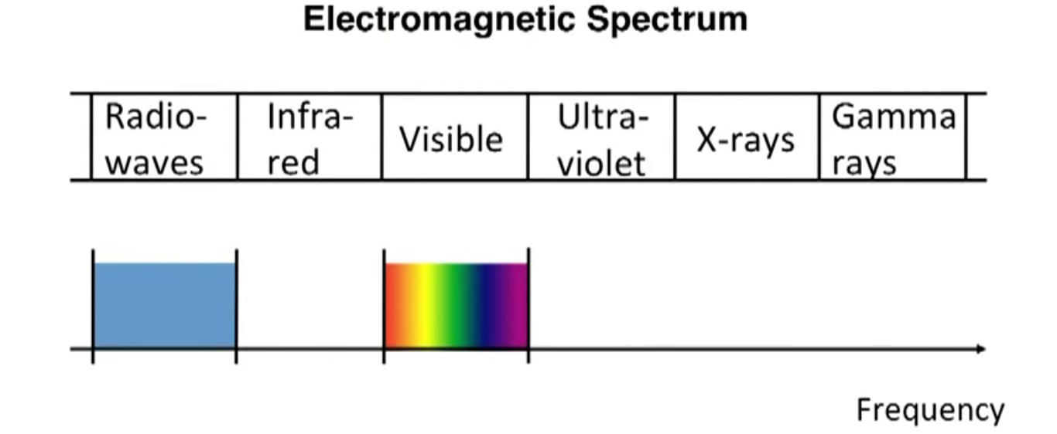
MARCO LEGAL EN EL ECUADOR
ELECTRONICA EN REDES
Al hablar sobre las frecuencias de operación cabe mencionar de primer plano que el espectro electromagnético comprende:
Ondas de Radio (Radio-waves)
Infrarrojo (Infra-red)
Luz visible (visible light)
Ultra violeta (ultra-violet)
Rayos x (x-rays)
Rayos gama (Gamma rays)

Slide 30
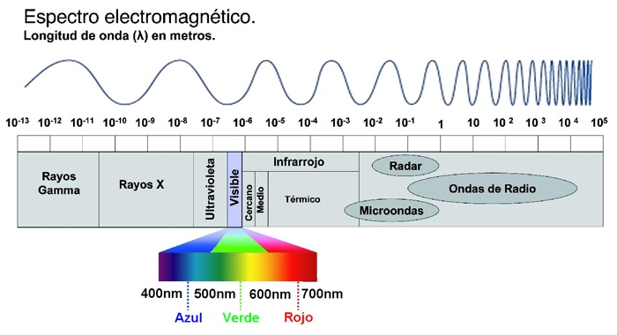
Requerimientos del Despliegue de Li-Fi
ELECTRONICA EN REDES
Asignación de Bandas de Transmisión:
CSK sin Codificar croma de colores
RGB: Rojo, Verde, Azul.
Espectro de Luz Visible
Bandas de Trasmisión e Longitud de Onda

Slide 31
Requerimientos del Despliegue de Li-Fi
ELECTRONICA EN REDES
Requerimientos del Despliegue de Li-Fi
f = frecuencia.
C = Velocidad de la Luz en el vacío.
λ = Longitud de Onda.
Siendo la velocidad de la Luz en el Vacío, una constante equivalente a: $3x{10 }^{8} m/s$
$$frecuencia=\frac{velocidad de la luz en el vacio }{longitud de onda }= \frac{C}{λ}$$
$$Transformacion de metros a nanometros= 3x{10}^{8}m/s=\frac{1nm }{1x{10}^{−9}m }= 3x{10}^{17}nm/s$$

Slide 32
Requerimientos del Despliegue de Li-Fi
ELECTRONICA EN REDES
PROPUESTA DEL MARCO REGULATORIO PARA SISTEMAS CON TECNOLOGIA 802.15.7 (Li-Fi)
Consideraciones
Desarrollo de la Norma Técnica
Generalidades
Términos y Definiciones
Atribuciones
Norma Técnica
Bandas de Frecuencia.
Configuración de Sistemas a través de la Luz Visible
Homologación de Equipos y Registro
Derechos y Obligaciones Usuario
Control
Conclusiones acerca de Factibilidad Legal para la Operación Li-Fi

Slide 33
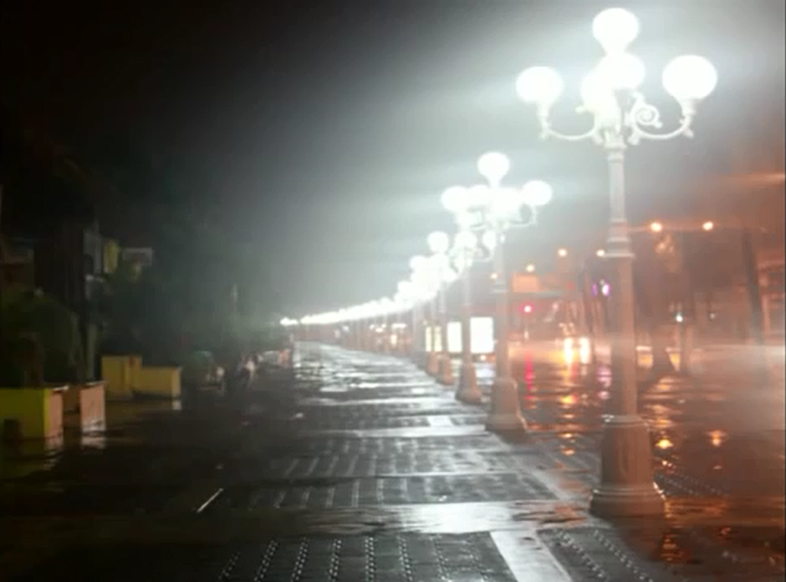
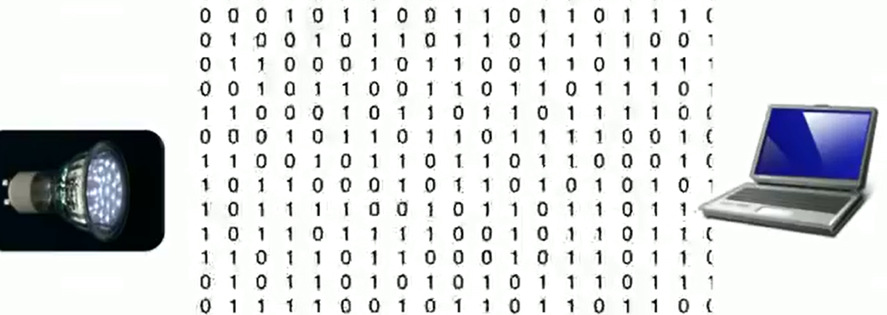
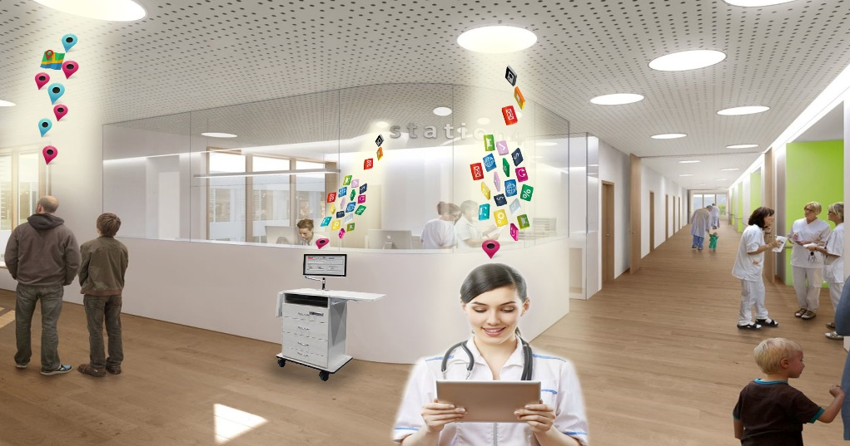
Requerimientos del Despliegue de Li-Fi
ELECTRONICA EN REDES

Slide 34
Requerimientos del Despliegue de Li-Fi
ELECTRONICA EN REDES

Slide 35
Requerimientos del Despliegue de Li-Fi
ELECTRONICA EN REDES

Slide 36
Conclusiones y Recomendaciones
ELECTRONICA EN REDES
Li-Fi es una tecnología de vanguardia con muchas características importantes proporcionando grandes expectativas a futuro, por lo cual gran parte de la recopilación de la información se la realiza a través de papers tecnológicos, páginas web y el estándar lanzado por IEEE como ente encargado de regir las novedades tecnológicas bajo el nombre IEEE 802.15.7, siendo Li-Fi una tecnología versátil por ocupar todo el espectro de la luz visible, con topologías dinámicas que brindan varios escenarios de conectividad a parte de la función principal que es iluminar, en cuanto a seguridad es el mismo hecho de trabajar en el orden de los Tera Herzios que permite que las ondas no traspasen paredes, por lo tanto comenzarían desde ahí comenzarían los temas de seguridad, para luego considerar las seguridades propias de Li-Fi, ofreciendo una gestión eficiente de recursos.

Slide 37
Conclusiones y Recomendaciones
ELECTRONICA EN REDES
Las principales fortalezas y capacidades que nos brinda Li-Fi radican en la disponibilidad de frecuencias o espectro radioeléctrico para sus transmisiones puesto que no se encuentra normado el espectro en el cual trabaja, según el Plan Nacional de Frecuencias. Resolución No. TEL-391-15-CONATEL-2012 emitida el 04 de Julio del 2012 en base al Plan Nacional de Frecuencias de septiembre de 2008, para diferentes áreas de las Telecomunicaciones, con su última modificación realizada a febrero 2015, no está considerado el espectro del Luz Visible a normarse.

Slide 38
Conclusiones y Recomendaciones
ELECTRONICA EN REDES
Por ser una tecnología de vanguardia existen estudios por parte de varios fabricantes que pretenden ofertar productos para este estándar como CASIO, pureLi-Fi, Samsung y varias universidades que investigan sobre el tema, siendo mi estimación un costo referencial de 465,36 dólares.
Para la implementación y despliegue de 802.15.7 (Li-Fi) en el Ecuador por manejar bajas potencias y un espectro no explotado en el rango de 3KHz-300GHz, se requiere la acción de los entes de Regulación y Control (ARCOTEL, MINTEL) para normar el espectro de Luz visible considerado en el rango de 380THz a 790THz. Así como la homologación de licencias para futuros equipos que entraran en prueba para el óptimo funcionamiento de Li-Fi a nivel comercial.

Slide 39
ELECTRONICA EN REDES
GRACIAS

